Slide 1
APLICACIÓN WEB PARA LA AUTOMATIZACIÓN DEL MONITOREO DE CONDICIONES FÍSICAS EN FUTBOLISTAS DE UN CENTRO DE ESPECIALIZACIÓN DEPORTIVA
AUTORA
LANDÁZURI PROAÑO KELLY JACKELINE
DIRECTOR:
JORGE EDISON LASCANO, Ph.D
Buenos días personas que conforman el tribunal. Familiares y amigos presentes. Mi nombre es Kelly y a continuación les presentare mi Proyecto de Titulación: APLICACIÓN WEB PARA LA AUTOMATIZACIÓN DEL MONITOREO DE CONDICIONES FÍSICAS EN FUTBOLISTAS DE UN CENTRO DE ESPECIALIZACIÓN DEPORTIVA
(Steven)
(Clic)

Slide 2
Presentación del Proyecto de Tesis
1. ANTECEDENTES
2. PLANTEAMIENTO DEL PROBLEMA
3. OBJETIVOS
4. FUNDAMENTACIÓN TEÓRICA
5. DESARROLLO
6. RESULTADOS
7. CONCLUSIONES Y RECOMENDACIONES
Como agenda para esta presentación, los temas a tratar serán, Antecedentes, planteamiento del problema, justificación, objetivos, implementación y desarrollo, resultados, conclusiones y recomendaciones.
(Clic)

Slide 3
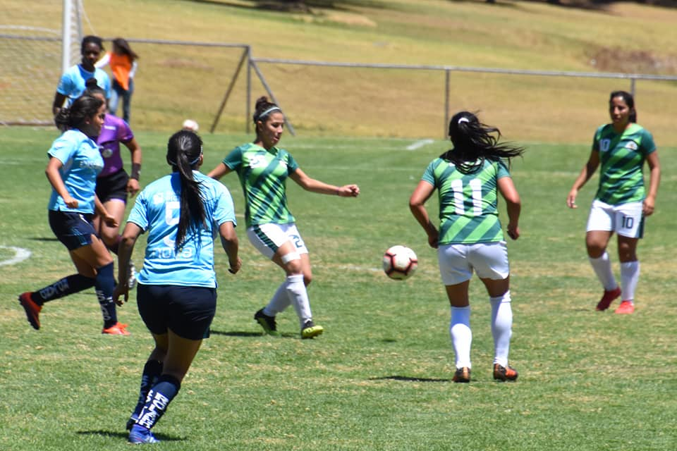
Futbolistas
Monitoreo deportivo
1. ANTECEDENTES
Recursos
Antecedentes
En la actualidad , los distintos equipos deportivos han tomado la opción de utilizar sistemas de monitoreo deportivo para mejorar el rendimiento de sus atletas en las distintas disciplinas.
Para los equipos de alto rendimiento esto es un apoyo fundamental cuentan con los recursos económicos suficientes para adquirir estos sistemas y así mejorar el rendimiento de sus deportistas , desafortunadamente hay equipos que no tienen acceso a este tipo de aplicaciones, y hacen el seguimiento deportivo básico, que no les permite competir a la par con los otros equipos.
Para ello, es importante que la recolección de esta información sea efectiva y eficiente.
(Clic)

Slide 4
Árbol de Problemas
Toma de decisiones compleja.
Efectos
Información sin procesar.
Pérdida de información.
Malas prácticas deportivas
2. PLANTEAMIENTO
DEL PROBLEMA
Problema
Recolección de información de circulación vehicular imprecisa
Causas
La institución no cuenta con la tecnología necesaria.
La institución no posee recursos económicos necesarios.
Actualmente, esta información no es recolectada de manera óptima, a causa de que el centro no cuenta con la tecnología necesaria, ni los recursos económicos necesarios para optimizar este registro y monitore de datos, esto provoca que exista pérdida de información, información sin procesar, y al no contar con información precisa y confiable, la toma de decisiones sobre las deportistas sea erronea y hasta pueda cuasar malas practicas deportivas.
(Clic)

Slide 5
Desarrollar una aplicación web que permita la automatización del monitoreo de las condiciones físicas de las futbolistas del Centro De Especialización Deportiva Ambato, que incluye la recopilación de datos a través de sensores de forma manual, para el apoyo de los entrenadores en la toma de decisiones.
3.1. OBJETIVO GENERAL
Como objetivo general, tenemos: Desarrollar un sistema que brinde solución a la problemática de la información inexacta relacionada al conteo vehicular en un área urbana de la ciudad de Quito a través la identificación del tráfico vehicular mediante el uso de la visión por computadoras
Entender la situación actual para determinar los métodos, técnicas y tecnologías que se utilizan al presente para medir el tráfico de vehículos.
Generar un software prototipo de conteo vehicular en base a visión por computadoras.
Evaluar el funcionamiento del prototipo identificando la cantidad de vehículos que circulan en un área urbana determinada.
(Clic)

Slide 6
Recopilar los grupos de datos que disponen los entrenadores
Seleccionar de los sensores disponibles que permitan recopilar información específica de las futbolistas.
Comunicar e integrar los sensores con la aplicación
Diseñar y desarrollar una base de datos e interfaz de usuario de acuerdo con la especificación de requisitos.
Desarrollar la aplicación web que permita el registro y automatización del monitoreo de las condiciones físicas de las futbolistas.
Probar la funcionalidad de la aplicación y satisfacción de usuario.
3.2 OBJETIVOS ESPECÍFICOS
Para ello contamos con seis Objetivos Específicos ​
(Clic)

Slide 7
4. Fundamentación teórica
metodología de desarrollo ágil conocida como Scrum, la cual se caracteriza por capturar de mejor manera los requisitos cambiantes y el constante feedback con los involucrados , y divide un proyecto en varias iteraciones llamadas sprints, cada una produciendo un producto completo. HABLAR DE HISTORIAS DE USUARIO, TRELLO
Y el deporte que se divide en deporte acíclico y cíclico, y

Slide 8
Scrum
4. FUNDAMENTACIÓN TEÓRICA
En Scrum es vital el uso de roles para el manejo de cada etapa dentro del sprint como es:
el product Owner quien se encarga de priorizar tareas y definición de historias de usuarios.
Equipo de desarrollo conformada por las personas que van a llevar a cabo el desarrollo y pruebas, responsable de entregar un producto completo.
Scrum master responsable general del proyecto
Y los stackeholders que son los interesados en el proyecto
(Clic)

Slide 9
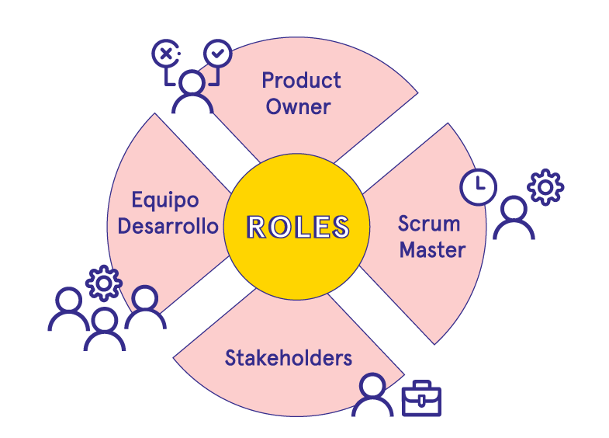
Roles en scrum
4. FUNDAMENTACIÓN TEÓRICA
En Scrum es vital el uso de roles para el manejo de cada etapa dentro del sprint como es:
el product Owner quien se encarga de priorizar tareas y definición de historias de usuarios.
Equipo de desarrollo conformada por las personas que van a llevar a cabo el desarrollo y pruebas, responsable de entregar un producto completo.
Scrum master responsable general del proyecto
Y los stackeholders que son los interesados en el proyecto
(Clic)

Slide 10
Eventos en Scrum
4. FUNDAMENTACIÓN TEÓRICA
En Scrum es vital el uso de roles para el manejo de cada etapa dentro del sprint como es:
el product Owner quien se encarga de priorizar tareas y definición de historias de usuarios.
Equipo de desarrollo conformada por las personas que van a llevar a cabo el desarrollo y pruebas, responsable de entregar un producto completo.
Scrum master responsable general del proyecto
Y los stackeholders que son los interesados en el proyecto
(Clic)

Slide 11
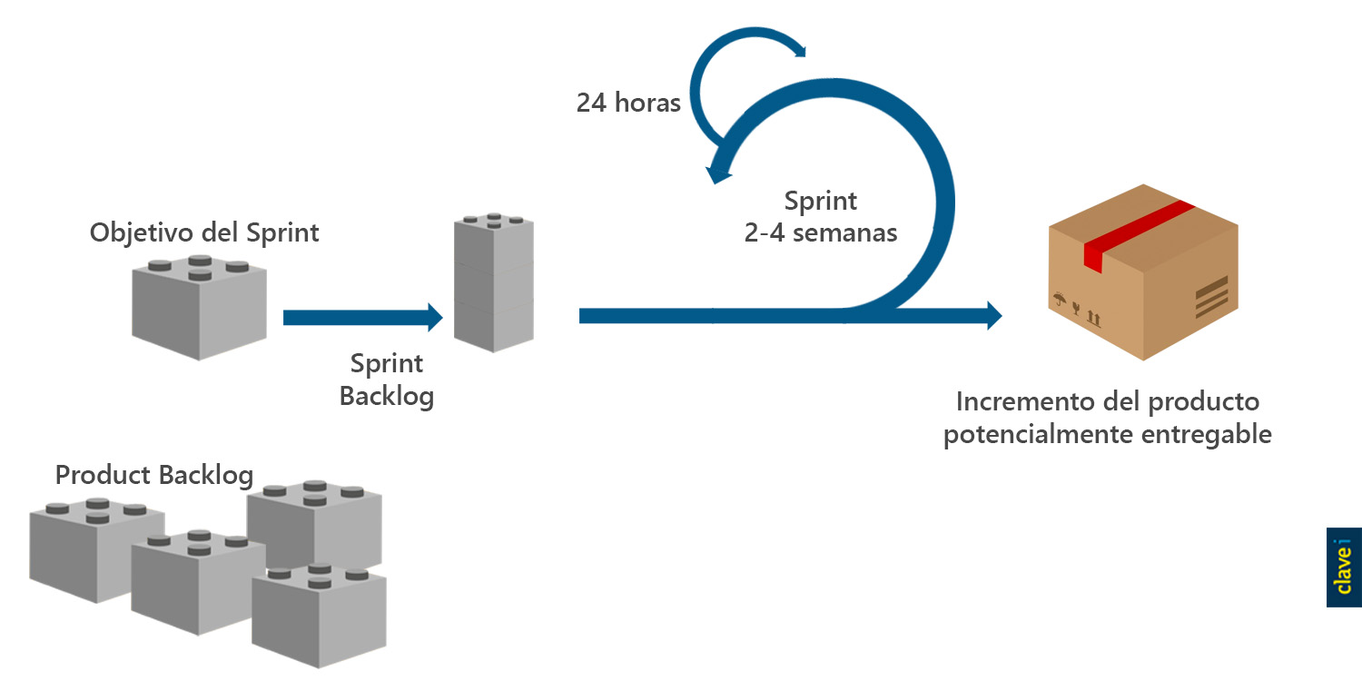
Entregables en Scrum
4. FUNDAMENTACIÓN TEÓRICA
(Clic)

Slide 12
Deportes
4. FUNDAMENTACIÓN TEÓRICA
La importancia e influencia de las competencias deportivas dentro de la sociedad ha obligado a los entrenadores a buscar nuevas alternativas que permitan optimizar el desarrollo físico de los deportistas de alto rendimiento.
Se tiene el registro manual por medio de hojas fisicas o electronicas. Las semiautomaticas que convinana camaras y registro manual de datos a monitoreal y por ultima las automaticas que usas sensores o medios digitales para obtener informacion fisca de jugadores.
utilizando el avance tecnológico de aparatos de medición y aplicaciones de software como herramientas de apoyo el registro de datos específicos y estrictamente ligados a los aspectos físicos del deportista denota un plus al desarrollo del deportista.
(Clic)

Slide 13
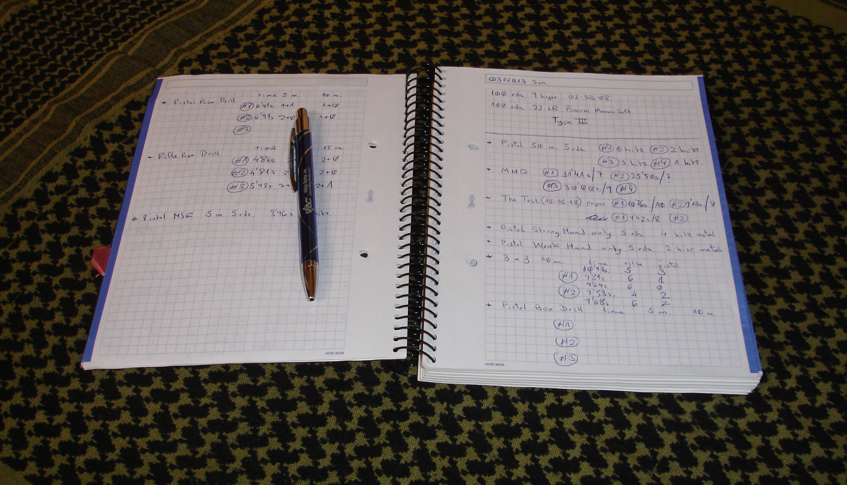
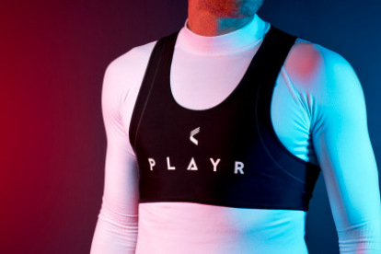
Manual
Semiautomático
4. FUNDAMENTACIÓN TEÓRICA
Automático
La importancia e influencia de las competencias deportivas dentro de la sociedad ha obligado a los entrenadores a buscar nuevas alternativas que permitan optimizar el desarrollo físico de los deportistas de alto rendimiento.
Se tiene el registro manual por medio de hojas fisicas o electronicas. Las semiautomaticas que convinana camaras y registro manual de datos a monitoreal y por ultima las automaticas que usas sensores o medios digitales para obtener informacion fisca de jugadores.
utilizando el avance tecnológico de aparatos de medición y aplicaciones de software como herramientas de apoyo el registro de datos específicos y estrictamente ligados a los aspectos físicos del deportista denota un plus al desarrollo del deportista.
(Clic)

Slide 14
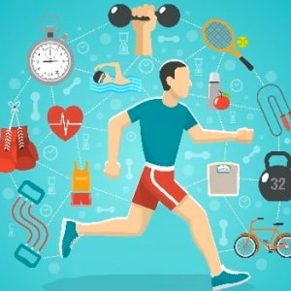
Condiciones físicas
4. FUNDAMENTACIÓN TEÓRICA
La importancia e influencia de las competencias deportivas dentro de la sociedad ha obligado a los entrenadores a buscar nuevas alternativas que permitan optimizar el desarrollo físico de los deportistas de alto rendimiento.
Se tiene el registro manual por medio de hojas fisicas o electronicas. Las semiautomaticas que convinana camaras y registro manual de datos a monitoreal y por ultima las automaticas que usas sensores o medios digitales para obtener informacion fisca de jugadores.
utilizando el avance tecnológico de aparatos de medición y aplicaciones de software como herramientas de apoyo para el registro de datos específicos y estrictamente ligados a los aspectos físicos del deportista.
(Clic)

Slide 15
Datos obtenidos en la balanza
4. FUNDAMENTACIÓN TEÓRICA
Para el desarrollo de esta tesis, se seleccionó la metodología de desarrollo ágil conocida como Scrum, la cual se caracteriza por capturar de mejor manera los requisitos cambiantes, y divide un proyecto en varias iteraciones llamadas sprints, cada una produciendo un producto completo.
(Clic)

Slide 16
5. DESARROLLO
Desarrollo e Implementación
El sistema desarrollado durante esta tesis utiliza el lenguaje de programación javascript en framework nodejs , manejando como principal herramienta NodeRed.
El flujo de proceso del sistema se basa en que a partir de un datos de deportistas, equipos, y datos físicos provenientes de un sensor como entrada, se obtiene una base de datos de los entes antes mencionados y reporte de las condiciones físicas de las deportistas como salida.
(Clic)

Slide 17
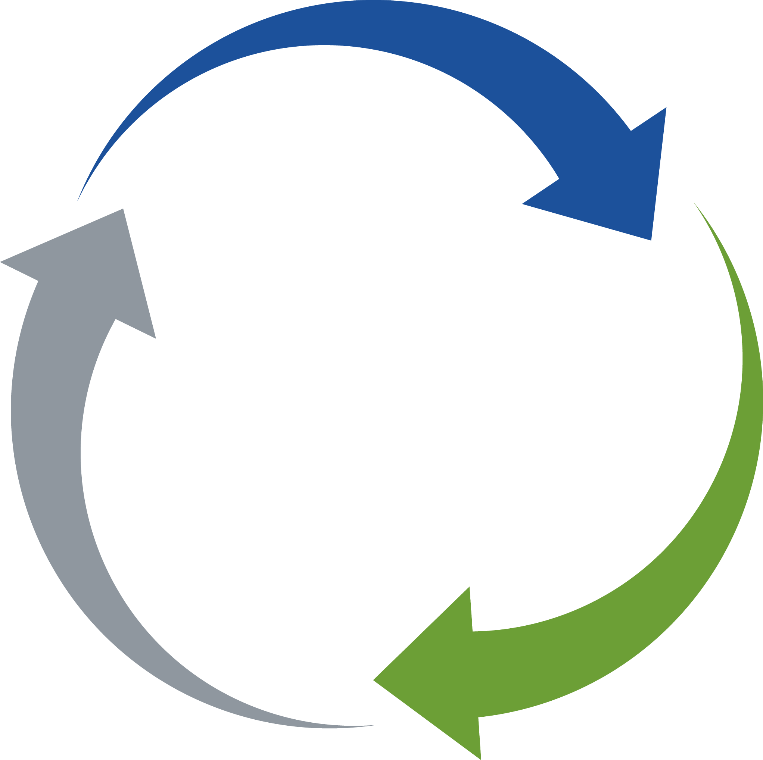
30 días
Metodología de Desarrollo ágil Scrum
5. DESARROLLO
30 días
30 días
Para el desarrollo de esta tesis. Se dividió en 7 sprint iniciales con duración de 30 días cada uno que incluye el desarrollo, pruebas, despliegue del producto incremental, revisiones y si es el caso cambios (Clic)

Slide 18
DESARROLLO
ARQUITECTURA: cliente servidor , apis rest
DESARROLLO explicar un solo flujo completo
PRUEBAS, CORRECCIONES
DEPLOYMENT: una vez acabada las pruebas en una muestra poblacional pruebas, se pasó a producción para el uso del centro de alto rendimiento
DEMOSTRACIÓN: 2 minutos
Reque: Definir limitantes que se van a realizar y cuales no,
Arqui:Api rest PONER EN CUATROS PALABRAS
Al momento de realizar las pruebas de notaron que faltaron validaciones en cuanto a la cedula, que se agregaron para el review
(Clic)

Slide 19
REQUERIMIENTOS
5. DESARROLLO
Reuniones
Lista de requisitos
Historias de usuario
Se mantuvieron reuniones con los involucrados como son Juan Carlos Cerón entrenador del Equipo Femenino de la UFA – ESPE, Marco Armas gerente del Centro de Alto Rendimiento Deportivo y Edison Lascano. En estas reuniones de definieron limitantes que se van a realizar y el alcance del proyecto.
Se formulo una lista de funcionalidades
Que resultaron en las historias de usuarios para todo el desarrollo
(Clic)

Slide 20
ARQUITECTURA
5. DESARROLLO
cliente servidor
Las API REST son un conjunto de reglas que permiten la comunicacion entre varias aplicacinoes de software a traves de HTTP, en las mismas que se pueden obtener, enviar, actualizar y eliminar dato
(Clic)

Slide 21
DESARROLLO
5. DESARROLLO
Desarrollo
Pruebas
Revisiones
Correcciones
Se mantuvieron reuniones con los involucrados como son Juan Carlos Cerón entrenador del Equipo Femenino de la UFA – ESPE, Marco Armas gerente del Centro de Alto Rendimiento Deportivo y Edison Lascano. En estas reuniones de definieron limitantes que se van a realizar y el alcance del proyecto.
Se formulo una lista de funcionalidades
Que resultaron en las historias de usuarios para todo el desarrollo
(Clic)

Slide 22
DESARROLLO
Features
Gestionar deportista Gestionar equipo Gestionar entrenador Comunicación con el sensor Perfiles y Usuarios Acceso al sistema Manejo de variables y mediciones Reportes
5. DESARROLLO
(Clic)

Slide 23
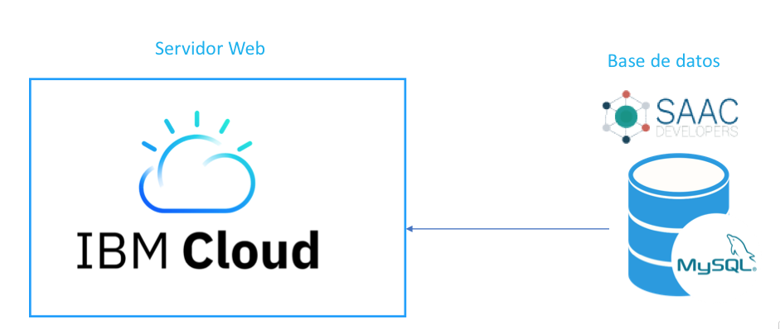
DEPLOYMENT
5. DESARROLLO
Se mantuvieron reuniones con los involucrados como son Juan Carlos Cerón entrenador del Equipo Femenino de la UFA – ESPE, Marco Armas gerente del Centro de Alto Rendimiento Deportivo y Edison Lascano. En estas reuniones de definieron limitantes que se van a realizar y el alcance del proyecto.
Se formulo una lista de funcionalidades
Que resultaron en las historias de usuarios para todo el desarrollo
(Clic)

Slide 24
DEMOSTRACIÓN
Se mantuvieron reuniones con los involucrados como son Juan Carlos Cerón entrenador del Equipo Femenino de la UFA – ESPE, Marco Armas gerente del Centro de Alto Rendimiento Deportivo y Edison Lascano. En estas reuniones de definieron limitantes que se van a realizar y el alcance del proyecto.
Se formulo una lista de funcionalidades
Que resultaron en las historias de usuarios para todo el desarrollo
(Clic)

Slide 25
6.Resultados
Se planteó una encuesta digital de satisfacción de usuarios finales del sistema para obtener una respuesta real sobre la aplicación web y sí apoya en las tareas diarias y toma de decisiones planteadas.
Los resultados obtenidos de la encuesta muestran que la aplicación web es un apoyo para desempeñar labores cotidianas y representa un activo para la institución.
También la apariencia del sistema es agradable y permite una fácil navegación e interacción con el usuario con el manejo de alertas sencillas y documentación de apoyo relevante en cada módulo. Así mismo la información que brinda el sistema, cuando se realizan consultas, registros, modificaciones, asignaciones, eliminaciones o se ejecutan los reportes es confiable y no muestra inconsistencias.
(Clic)

Slide 26
Conclusiones
Utilizar parcialmente la metodología de desarrollo ágil Scrum para el desarrollo del presente proyecto de desarrollo de software, ayudó a gestionar de manera óptima el desarrollo, las pruebas y la interacción con el stakeholders en cada iteración, para poder gestionar y solucionar nuevas características o ajustes a tiempo, antes de continuar con el desarrollo de cada componente.
Debido a que el equipo de desarrollo de Scrum fue conformado por una sola persona, se logró aprovechar las mejores cualidades de Scrum de una manera parcial, pero óptima, a pesar de no tener un Development Scrum Team. Esto se puede ver reflejado en la realización de los eventos necesarios junto a sus respectivos entregables, mismo que están alineados al proyecto y a sus requerimientos.

Slide 27
Conclusiones
Luego del análisis económico y técnico de sensores que se apeguen a las necesidades de seguimiento de futbolistas se seleccionó la balanza Mi Body Composition, que proporciona los datos físicos necesarios y se integró los datos generados por la balanza en archivos csv a la aplicación final.
Actualmente en el Ecuador la implementación de aplicaciones web enfocadas al seguimiento y monitoreo de condiciones físicas de deportistas, se encuentra poco desarrolladas, esto debido a la falta de versatilidad para adoptar estas nuevas propuestas, y también por el elevado costo de las aplicaciones orientadas a los deportistas de alto rendimiento.
Se logró generar reportes de seguimiento mediante el uso de sensores para el monitoreo de datos físicos de deportistas, y fue posible determinar con exactitud su estado físico actual. El entrenador a futuro utilizará esta información en la toma de decisiones que ayuden al desarrollo de sus deportistas para que logren su máximo potencial y puedan convertirse en deportistas de alto rendimiento.
El desarrollo de esta tesis, basado en la metodología de desarrollo ágil conocida como Desarrollo Iterativo, atravesó por cinco iteraciones; tres de ellas planteadas inicialmente, las cuales consistían en solventar la problemática planteada, el desarrollo y prueba del sistema. Sin embargo, al realizar las pruebas correspondientes se verificó que se necesitaba mejorar el prototipo, alterando el código y el procesamiento interno del video, para tener un conteo vehicular más exacto, por lo cual se generaron dos iteraciones adicionales.
Los videos utilizados en este sistema deben ser en una resolución de al menos 720p; utilizando videos de mejor calidad, el sistema presentará resultados más precisos.
Para que el sistema presente un funcionamiento óptimo, los videos utilizados en el sistema deben ser grabados entre las 07h00 y las 18h00, sin la presencia de lluvia; además, deben ser grabados de frente o de espalda a los vehículos con un ángulo de inclinación de aproximadamente 30° a una altura de 2 metros.
(Clic)

Slide 28
Recomendaciones
Se recomienda usar metodologías ágiles para el desarrollo de aplicaciones de monitoreo deportivo porque ayudan a gestionar los requerimientos cambiantes que suceden en los proyectos de software y se mantiene un feedback constante con los stakeholders, evitando las complicaciones comunes que existen con las metodologías tradicionales.
Se recomienda realizar la recopilación de datos con profesionales de las distintas disciplinas deportivas, y tomar en consideración las diferencias fisiológicas asociadas por el sexo, por ejemplo, los datos a considerarse cuando las deportistas se encuentran en su ciclo menstrual.
Se recomienda realizar pruebas de este sistema o similares, en otros equipos de fútbol para comparar sus resultados, y hacerla una aplicación genérica que pueda aportar, en especial a los equipos que no cuentan con los fondos económicos suficientes para adquirir este tipo de aplicaciones.
Se recomienda realizar revisiones periódicas de funcionalidad con el usuario final del sistema durante el proceso de desarrollo para evitar que las fallas o malas interpretaciones de los requerimientos no cause un efecto (negativo) en cadena en las funciones que se implementan en los siguientes sprints.

Slide 29
Recomendaciones
Para asegurar el correcto funcionamiento del sistema, se recomienda que la balanza con la cual se está tomando los datos, se mantenga en un lugar cubierto y no presente movimiento durante la medición. A pesar de que varios sensores están diseñados para funcionar a la intemperie y durante el movimiento de los deportistas, este es un dispositivo diferente que depende de su estabilidad.
Para futuros trabajos, para el análisis directo de los datos que entrega el sensor, se recomienda analizar dispositivos que cuenten con librerías de comunicación directa o con código abierto para obtener los datos directamente generados y transmitidos desde el dispositivo hacía la aplicación.
Para un funcionamiento óptima de la aplicación web, es necesario que se mantenga un flujo constante de datos sobre el estado físicos de las deportistas, lo cual ayudará a la generación y procesamiento de datos, mismo que posteriormente serán mostrados en los reportes y registros de la evolución de estos para que finalmente el entrenador pueda tomar las decisiones más acertadas en base a los datos presentados.
Se recomiendo usar otras tecnologías de desarrollo, que sean más amigables al usuario y permitan diseñar interfaces con más “user experience -UX”, en la parte del back-end se recomienda utilizar una herramienta que permita generar y programar código limpio y entendible para otros programadores,
Se recomienda extender la funcionalidad del sistema para que puede ser utilizado como base para el control general de un centro de alto rendimiento deportivo, independientemente del deporte que se practique.
El estado de las calles o vías, afectan al rendimiento del sistema, grietas en la vía causan que se necesite aplicar más filtros para limpiar las imperfecciones del video.
El prototipo final de esta tesis, necesita que los videos sean tratados independientemente, para que la contabilización sea más efectiva. Esto se debe a que cada video puede ser grabado de forma diferente; y la selección del área de detección, y la presentación de las líneas de colisión en pantalla se realizan dependiendo de cada video.
El tiempo de duración de los videos que se pueden utilizar en el prototipo puede alcanzar la hora de duración, sin presentar inconvenientes. Pues se realizaron pruebas de rendimiento para verificar el funcionamiento del prototipo.
(Clic)

Slide 30
MUCHAS GRACIAS

